Slide 1

2024-1 기초 스터디
4. 리스트

Slide 2
목차
리스트 생성, 연산
리스트 순회, 출력 & 관련 함수와 메소드
얕은 복사 vs 깊은 복사
2차원 리스트
리스트 축약

Slide 3
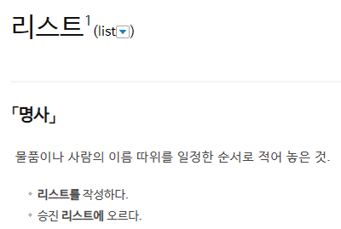
리스트
물품이나 사람의 이름 → 데이터
데이터를 일정한 순서로 적어 놓은 것

Slide 4
리스트
지금까지 언급했던 데이터 그룹 의 일종
데이터들에 ‘순번’을 매겨서 줄을 세운 형태
서로 다른 자료형도 함께 저장할 수 있다.

Slide 5
리스트 생성 (1)
[ ] (대괄호) 안에 데이터들을 ‘ , ’ 로 나열한다.
a = [1, 2, 3]
b = [“hi-arc”, “하이아크”]
c = [2024, “hi-arc”, “기초스터디”]

Slide 6
리스트 생성 (2)
list() 함수를 사용한다.
a = list() # 빈 리스트 생성 ( [ ] 와 동일 )
b = list(“하이아크”) # 문자열을 리스트로 변환 (중요) → [ “하”, “이”, “아”, “크” ]

Slide 7
리스트 생성 (2)
list() 함수 + 여러 정수 입력 받기 → list(map(int, input().split())
여러 정수를 입력 받고, 입력 받은 정수들로 하나의 리스트를 만든다.

Slide 8
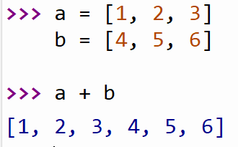
리스트와 산술 연산
리스트와 리스트를 더할 수 있다.

Slide 9
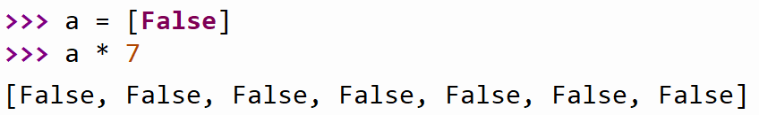
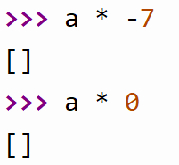
리스트와 산술 연산
리스트에 정수를 곱할 수 있다.

Slide 10
리스트 활용
리스트는 아래 기능을 수행할 수 있다.
리스트 내 데이터 읽기
리스트 내 데이터 수정
리스트 내 데이터 추가
리스트 내 데이터 삭제

Slide 11
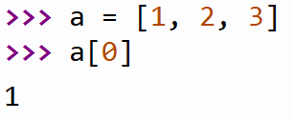
리스트 내 데이터 읽기
문자열과 동일하게 [ ] 연산자를 사용
리스트[인덱스] 형태로 사용 (인덱스범위는 문자열과 동일)
1
2
3
0
1
2

Slide 12
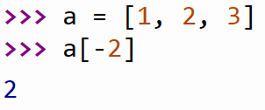
리스트 내 데이터 읽기
문자열과 동일하게 음수 인덱스 사용 가능
1
2
3
-3
-2
-1

Slide 13
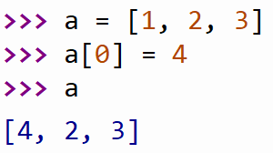
리스트 내 데이터 수정
리스트[인덱스] = 데이터 형태로 사용
4
2
3
0
1
2

Slide 14
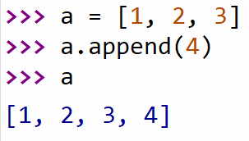
리스트 내 데이터 추가
append() 메서드 사용
1
2
3
4
0
1
2
3

Slide 15
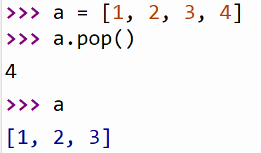
리스트 내 데이터 삭제
pop() 메서드 사용하면 리스트 맨 뒤의 데이터를 빼낸다.
1
2
3
4
0
1
2
3

Slide 16
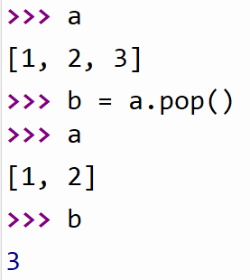
리스트 내 데이터 삭제
pop() 메서드는 리스트에서 데이터를 빼고(pop), 빼낸 데이터를 돌려준다.
b
1
2
3
0
1
2

Slide 17
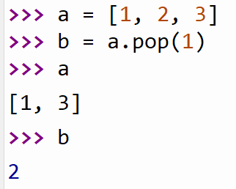
리스트 내 데이터 삭제
pop(인덱스) 로 사용하면 해당 인덱스의 데이터를 빼낼 수 있다.
b
1
2
3
0
1
2

Slide 18
리스트 순회
순회: 데이터 그룹의 모든 데이터를 한번씩 읽는 것
1. 인덱스로 순회하기
2. 데이터로 순회하기

Slide 19
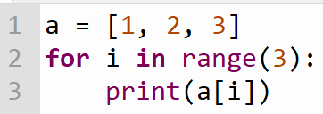
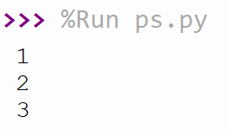
리스트 순회 – 인덱스로 순회
for문 + range() + 리스트 내 데이터 읽기

Slide 20
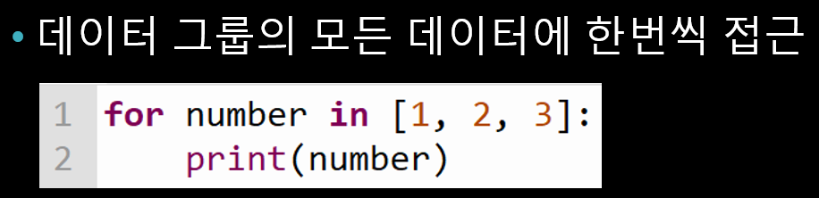
리스트 순회 – 데이터로 순회
for문 복습

Slide 21
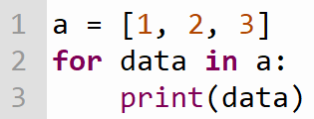
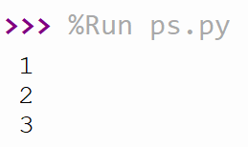
리스트 순회 – 데이터로 순회
for문 사용

Slide 22
리스트 순회 – 데이터로 순회
데이터로 순회하는 경우, 데이터 ‘읽기’만 할 수 있다.
데이터를 수정하고 싶어도 수정할 데이터의 위치를 알 수 없기 때문이다. → 그래서 보통 인덱스로 순회합니다.

Slide 23


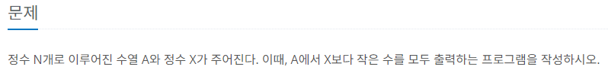
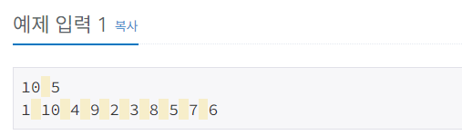
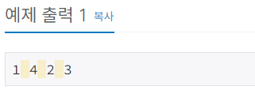
연습 문제

Slide 24
연습 문제
수열 A 에서 X 보다 작은 수를 모두 구하기 → 1. 수열 A의 모든 수를 X와 비교해보면서 2. X보다 작은 수를 찾아 리스트에 저장하고 3. 리스트의 내용을 출력하자 * 리스트에 저장 안하고 바로 띄어쓰기로 출력해도 돼요

Slide 25
연습 문제
같이 풀어봅시다.

Slide 26
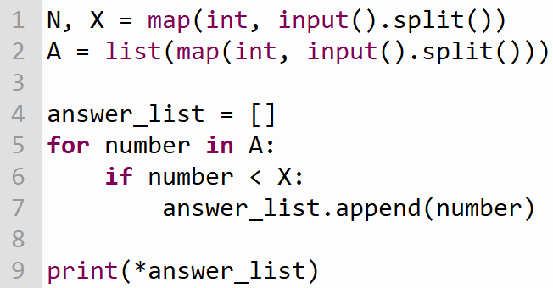
연습 문제
정답 코드

Slide 27
리스트 속 모든 데이터 출력
리스트 순회 + print(data, end=‘ ’)
spread 연산자

Slide 28
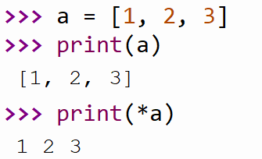
리스트 속 모든 데이터 출력
* 는 spread 연산자로 쓰이기도 한다.
리스트 앞에 * 을 붙여 출력하면 공백으로 구분하여 출력한다.

Slide 29
리스트 슬라이싱
문자열 슬라이싱과 똑같다.
[시작 : 끝 (: 간격)]

Slide 30






리스트 슬라이싱

Slide 31
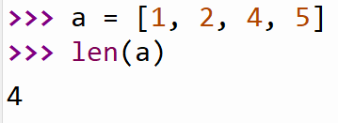
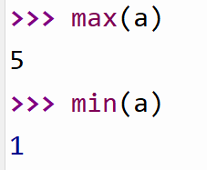

리스트 관련 함수
len(A) : A 리스트 내 데이터 개수
max(A) : A 리스트 내 데이터 중 최댓값
min(A) : A 리스트 내 데이터 중 최솟값
sum(A) : A 리스트 내 데이터들의 총합

Slide 32



리스트 관련 함수
sorted(A) : A 리스트를 정렬한 새 리스트 생성
reversed(A) : A 리스트를 뒤집은 새 ‘그룹’ 생성

Slide 33
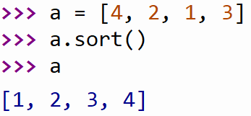
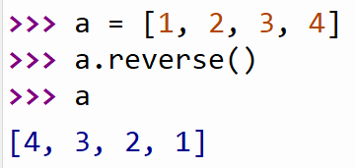
리스트 관련 메소드
A.sort() : A 리스트를 정렬
A.reverse() : A 리스트를 뒤집기

Slide 34




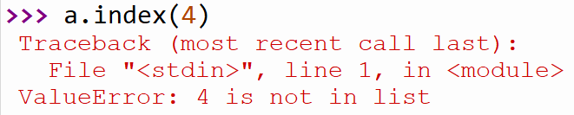
리스트 관련 메소드
A.count(data) : A 리스트 내 ‘data’ 의 개수
A.index(data) : ‘data’ 의 가장 작은 인덱스

Slide 35

리스트 관련 메소드
구분문자.join(A)
문자열 데이터로만 구성된 A 리스트에 대해 각 데이터 사이에 ‘구분문자’ 를 추가하여 하나의 문자열로 만들어준다.

Slide 36


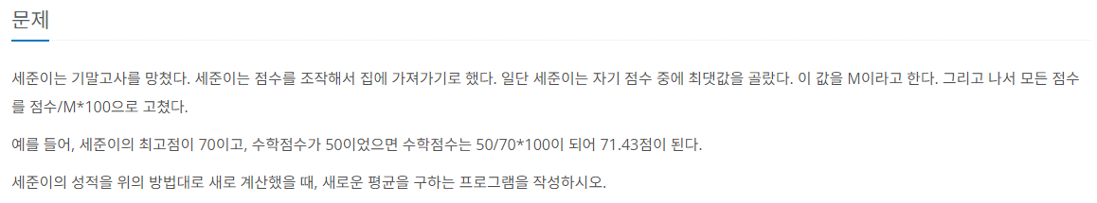
연습 문제

Slide 37
연습 문제
최고점 구하기
최고점에 대한 상대 점수로 모든 점수 환산하기
환산한 점수에 대해 평균 구하기

Slide 38
연습 문제
같이 풀어봅시다.

Slide 39
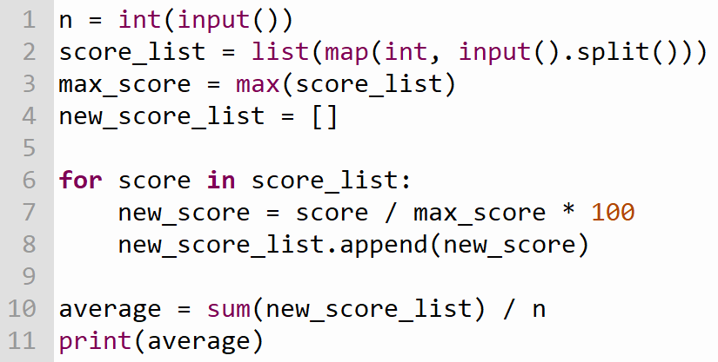
연습 문제
정답 코드

Slide 40
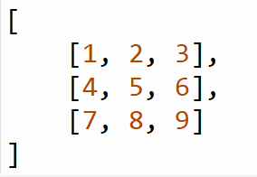
2차원 리스트
리스트도 하나의 ‘데이터’ 이므로 리스트 속에 들어갈 수 있다.

Slide 41
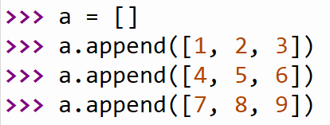
2차원 리스트 생성
리스트에 리스트를 추가하여 생성한다. →

Slide 42
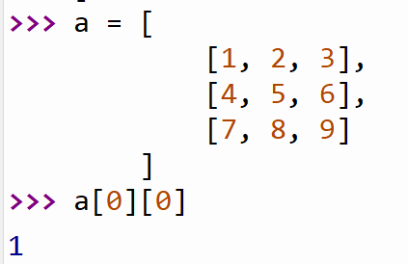
2차원 리스트 데이터 읽기
[ ] 연산자를 두 번 사용한다.
a[0] == [1, 2, 3]
a[0][0] == [1, 2, 3][0] == 1

Slide 43
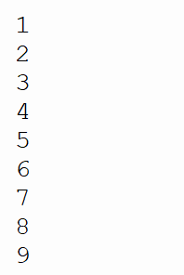
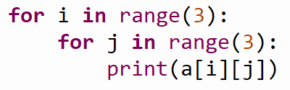
2차원 리스트 데이터 순회
for문을 중첩하여 사용한다.

Slide 44
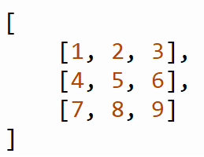
2차원 리스트 데이터 순회
A[i][j] 형태로 접근한다.
보통 i 는 행(가로), j 는 열(세로)로 사용한다.
j = 0
i = 0

Slide 45
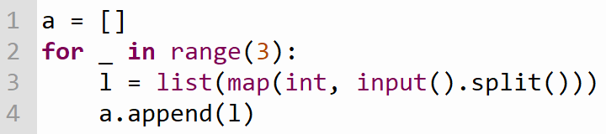
2차원 데이터 입력 받기
1차원 리스트 형태로 입력 받은 뒤, 이를 새로운 리스트에 추가하는 과정을 반복

Slide 46


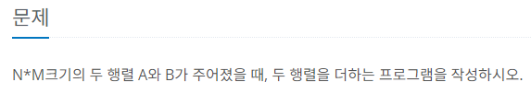
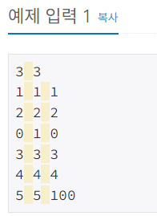
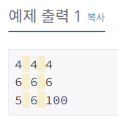
연습 문제

Slide 47
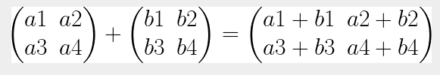
연습 문제
행렬 : 수를 직사각형 모양으로 배열한 것
행렬 덧셈 : 같은 위치에 있는 수끼리 더하기

Slide 48
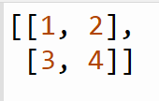



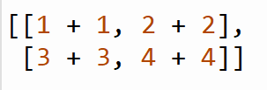


연습 문제
행렬 덧셈 예시 (실제로 동작하는 코드가 아닙니다!)

Slide 49
연습 문제
2차원 리스트를 이용하여 풀어봅시다.

Slide 50
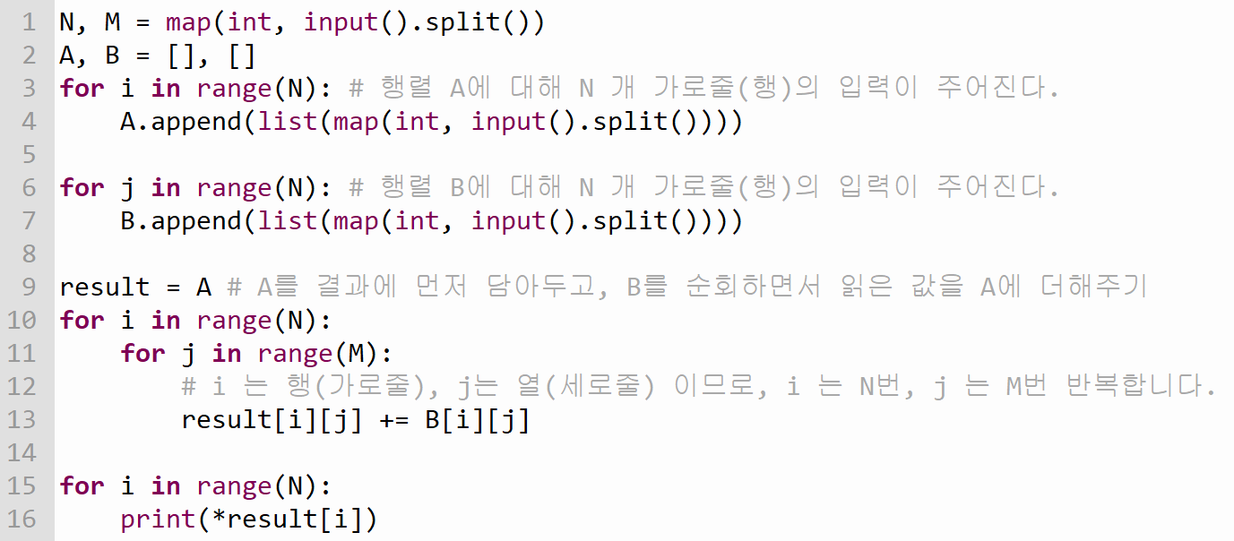
연습 문제
정답 코드

Slide 51
리스트 축약
리스트를 생성하면서 초기 데이터도 넣는 문법

Slide 52
리스트 축약
[ “반복마다 넣을 데이터” for 변수 in 데이터그룹 ]

Slide 53
리스트 축약
ex) False 가 5개 들어있는 리스트 생성하기 → [ False for _ in range(5) ] ex) 1부터 5까지 들어있는 리스트 생성하기 → [ (i+1) for i in range(5) ]

Slide 54
리스트 축약으로 2차원 리스트 만들기
행렬 덧셈 문제를 리스트 축약으로 입력 받아봅시다.

Slide 55

리스트 축약으로 2차원 리스트 만들기
반복마다 넣을 데이터

Slide 56
리스트 축약으로 2차원 리스트 만들기
리스트 축약으로 만든 리스트를 리스트 축약의 데이터로 다시 넣을 수 있습니다.

Slide 57
리스트 축약으로 2차원 리스트 만들기
처음에는 이해하기 어려울 수 있습니다.
그래도 익숙해지면 나중에 정말 편해져요!

Slide 58
정리 – 리스트 생성
[ ] 대괄호 이용하기 : [1, 2, 3]
list() 함수 이용하기 : list() 는 빈 리스트
list(문자열) : 각 문자로 구성된 리스트
list(map(int, input().split()))
→ 정수 여러 개 입력 받아서 리스트로 만들기

Slide 59
정리 – 리스트 연산
덧셈 : [1, 2, 3] + [4, 5] = [1, 2, 3, 4 5]
곱셈 : [False] * 3 = [False, False, False]

Slide 60
정리 – 리스트 조작
A = [ 1, 2, 3, 4]
읽기 : A[인덱스]
수정 : A[인덱스] = 데이터
추가 : A.append(데이터) # 맨 뒤에 추가
삭제 : A.pop() # 맨 뒤에 삭제

Slide 61
정리 – 리스트 순회
A = [1, 2, 3]
1. 데이터 순회
for data in A:
print(data)
A = [1, 2, 3]
2. 인덱스 순회
for i in len(A):
print(A[i])

Slide 62
정리 – 리스트 메소드 / 함수
len(리스트)
max(리스트)
min(리스트)
sum(리스트)
리스트.sort()
리스트.count()
리스트.reverse()
sorted(리스트)
reversed(리스트)

Slide 63
정리 – 2차원 리스트
[
[1, 2, 3],
[4, 5, 6],
[7, 8, 9],
]
i → 가로
j → 세로
[0][1] = 2
[2][1] = 7

Slide 64
정리 – 리스트 축약
[ “반복마다 넣을 데이터” for 변수 in 데이터그룹 ]

Slide 65
연습문제
10818 최소 최대 (여러 정수 입력 + 리스트, min / max 함수)
10813 공 바꾸기 (리스트 생성, 리스트 읽기, 리스트 쓰기)
2562 최댓값 (리스트 생성, 리스트 순회 or index() 메서드)
3052 나머지 (리스트 생성, 리스트 순회 or in 연산자 복습)
10811 바구니 뒤집기 (리스트 생성, 리스트 슬라이싱 or 순회)
2566 최댓값 (2차원 리스트 생성, 2차원 리스트 순회)
10798 세로읽기 (문자열과 리스트 생성, 2차원 리스트 순회)
2563 색종이 (2차원 리스트 생성, 2차원 리스트 순회)

